Slide 1
Bæredygtighed
Fokus på TBL

Slide 2
Agenda
Historien om TBL
Hvad er TBL
Profit – Økonomisk bundlinje
People – Social bundlinje
Planet - Miljømæssig bundlinje
TBL er vigtig for en maskinmester
Historien om TBL del. 2
Klimakompensation
Fra ledelsesstrategi til markedsføringsstrategi
Opgave i grupper
Verdensmål

Slide 3
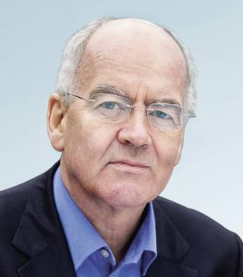
Historien om TBL
Begrebet tredobbelte bundlinje (Triple Bottom Line, TBL) blev introduceret i 1994 af den britiske forretningskonsulent og forfatter John Elkington.

Slide 4
Hvad er TBL
Profit – Den økonomiske bundlinje, der fokuserer på rentabilitet.
People – Den sociale bundlinje, der handler om virksomhedens påvirkning på mennesker, medarbejdere, lokalsamfund og samfundet som helhed.
Planet – Den miljømæssige bundlinje, der omhandler virksomhedens påvirkning på miljøet og ressourcerne.

Slide 5
Profit
Økonomisk bundlinje – Det handler om virksomhedens traditionelle økonomiske præstation. Det er stadig vigtigt at sikre, at virksomheden er rentabel og skaber økonomisk værdi, men målet er at gøre det på en måde, der også tager hensyn til de to andre bundlinjer.

Slide 6
People
Social bundlinje – Denne dimension handler om virksomhedens forhold til samfundet og de mennesker, der påvirkes af dens aktiviteter. Det omfatter arbejdsvilkår, lokal samfundsengagement, ligestilling, arbejdspladsdiversitet, og generelt at sikre en positiv indvirkning på mennesker.

Slide 7
Planet
Miljømæssig bundlinje – Dette omfatter virksomhedens påvirkning på miljøet. Virksomheder skal tage ansvar for deres ressourceforbrug, affaldshåndtering, CO₂-udledning og andre miljøpåvirkninger. Målet er at minimere den negative effekt på miljøet og gerne arbejde aktivt for at fremme positive, bæredygtige løsninger.

Slide 8
TBL er vigtig for en maskinmester
Bekendtgørelse om uddannelsen til professionsbachelor som maskinmester - Kapitel 1
Formål, videngrundlag og varighed
§ 1. Formålet med uddannelsen til professionsbachelor som maskinmester er, at den studerende gennem uddannelsen tilegner sig den viden og de færdigheder, der er en forudsætning for at kunne virke på ledelsesniveau i skibe og i virksomheder i land, og herunder kunne varetage ansvaret for drift og vedligehold af tekniske anlæg og installationer, samt kunne forestå, at disse anlæg og installationer drives optimalt ud fra sikkerhedsmæssige, driftsøkonomiske og miljømæssige hensyn.

Slide 9
TBL er vigtig for en maskinmester
Ledelsesniveau -> Social bundlinje
Driftsøkonomiske hensyn -> Økonomisk bundlinje
Miljømæssige hensyn -> Miljømæssig bundlinje
Skal maskinmestre så bare ud og sørge for at balancere de 3 bundlinjer ?

Slide 10
Historien om den TBL del.2
I 2018 foreslog Elkington en "tilbagekaldelse" af TBL for at genoverveje konceptet. Han understregede behovet for at gå ud over blot at balancere de tre bundlinjer. ” But the TBL wasn’t designed to be just an accounting tool. It was supposed to provoke deeper thinking about capitalism and its future, but many early adopters understood the concept as a balancing act, adopting a trade-off mentality.”
https://hbr.org/2018/06/25-years-ago-i-coined-the-phrase-triple-bottom-line-heres-why-im-giving-up-on-it

Slide 11
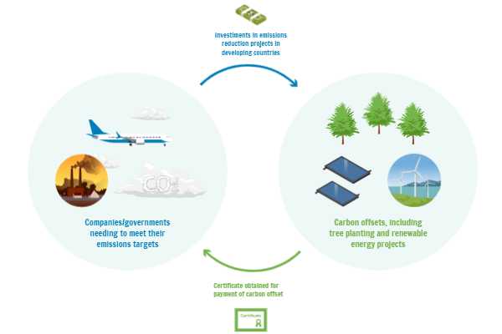
Klimakompensation
Billede fra https://mindthegraph.com

Slide 12
Fra ledelsesstrategi til markedsføringsstrategi
”Ny dom afsagt af den svenske Patent- og Markedsret understreger, at køb af klimakreditter som led i en klimakompensationsordning ikke retfærdiggør, at Arlas mælkeprodukter kan markedsføres som ”klimaneutrale”, da budskabet er udokumenteret og er egnet til at vildlede forbrugerne.”
Kilde: Advokat Simon Gjern Pedersen
https://www.patrade.dk/nyheder/arlas-klimaneutrale-maelk-domt-for-greenwashing-i-sverige

Slide 13
Fra ledelsesstrategi til markedsføringsstrategi
”Arlas kampagne
Siden 2020 har Arla markedsført flere af sine mælkeprodukter under udsagn som ”CO2 neutral”, ”netto nul klimaaftryk” og ”klimaneutral”.
Betragtningen bag udsagnene er, at den uundgåelige CO2-udledning i forbindelse med produktionen af mælkeprodukterne kompenseres ved klimakreditter, som Arla køber i afskovningsprojekter i bl.a. Brasilien og Indonesien. Dermed skal de fredede og plantede skovarealer kompensere for den udledte CO2 ved at optage og lagre en tilsvarende mængde CO2 på sigt.”
Kilde: Advokat Simon Gjern Pedersen
https://www.patrade.dk/nyheder/arlas-klimaneutrale-maelk-domt-for-greenwashing-i-sverige

Slide 14
Fra ledelsesstrategi til markedsføringsstrategi
”Ifølge retten vildleder kampagnen forbrugerne til at tro, at produkterne slet ikke udleder CO2, eller at Arla i hvert fald har kompenseret fuldt ud for den CO2-udledning og klimapåvirkning, som produkterne har medført.
Det fandtes heller ikke bevist, at kompensationsordningen faktisk kompenserer for den udledte CO2. Ifølge flere eksperter har ordningen en usikker klimaeffekt, hvilket bl.a. skyldes, at den kompenserende CO2-lagring potentielt ligger mange årtier ude i fremtiden, at der ikke er taget højde for naturskabt nedbrænding af skovene, og at skovrydningen blot rykker andre steder hen end den fredede skov.”
Kilde: Advokat Simon Gjern Pedersen
https://www.patrade.dk/nyheder/arlas-klimaneutrale-maelk-domt-for-greenwashing-i-sverige

Slide 15
Fra ledelsesstrategi til markedsføringsstrategi
”Dommens betydning for danske virksomheder
Selvom dommen kun har direkte effekt i Sverige, er det højst sandsynligt, at lignende sager vil få samme udfald i Danmark. Dermed er dommen et vigtigt skridt i fastlæggelsen af praksis omkring lovlig brug af miljø- og bæredygtighedsudsagn, som erhvervslivet herhjemme savner.
Mange virksomheder benytter sig af klimakompensationsordninger med henblik på at gøre sine forretninger grønnere. Den svenske dom understreger, at man ikke på denne baggrund alene må markedsføre sine produkter som CO2-neutrale.”
Kilde: Advokat Simon Gjern Pedersen
https://www.patrade.dk/nyheder/arlas-klimaneutrale-maelk-domt-for-greenwashing-i-sverige

Slide 16
Fra ledelsesstrategi til markedsføringsstrategi
”Den 26. marts 2024 trådte Empowering Consumers-direktivet, der har til formål at sikre EU’s forbrugere muligheden for at træffe grønne valg på et bedre informeret grundlag, i kraft.
Foruden bestemmelser om bl.a. at bekæmpe manglende dokumentation, urigtige påstande om produkters holdbarhed og vildledende mærkningsordninger, indfører direktivet et totalforbud mod at markedsføre produkter og tjenesteydelser som ”klimaneutrale”, ”CO2-reducerede” mv., når effekten baserer sig på klimakompensation”
Kilde: Advokat Simon Gjern Pedersen
https://www.patrade.dk/viden/greenwashing-slut-med-udsagn-om-co2-neutralitet-baseret-pa-klimakompensation

Slide 17
DIRECTIVE (EU) 2024/825
“(12) It is particularly important to prohibit the making of claims, based on the offsetting of greenhouse gas emissions, that a product, either a good or service has a neutral, reduced, or positive impact on the environment in terms of greenhouse gas emissions. Such claims should be prohibited in all circumstances and added to the list in Annex I to Directive 2005/29/EC as they mislead consumers by making them believe that such claims relate to the product itself or to the supply and production of that product, or as they give the false impression to consumers that the consumption of that product does not have an environmental impact. Examples of such claims are ‘climate neutral’, ‘CO2 neutral certified’, ‘carbon positive’, ‘climate net zero’, ‘climate compensated’, ‘reduced climate impact’ and ‘limited CO2 footprint’.
Such claims should only be allowed when they are based on the actual lifecycle impact of the product in question, and not based on the offsetting of greenhouse gas emissions outside the product’s value chain, as the former and the latter are not equivalent. Such a prohibition should not prevent companies from advertising their investments in environmental initiatives, including carbon credit projects, as long as they provide such information in a way that is not misleading and that complies with the requirements laid down in Union law.”
Kilde: https://eur-lex.europa.eu/eli/dir/2024/825/oj

Slide 18
Opgave i grupper
”Bæredygtig biomasse udgør i dag cirka 43 pct. af den samlede fjernvarmeproduktion og er en af de væsentligste årsager til, at fjernvarmen samlet set består af 61 procent vedvarende energi. Det er særligt indenfor de seneste 6-8 år, at bæredygtig biomasse har fået en central rolle i såvel fjernvarme som i elproduktionen”
Kilde: Dansk fjernvarme - BÆREDYGTIG BIOMASSE rapport, 2020.
Hvad er jeres holdning: Er varme- og kraftvarmeproduktion fra biomasse bæredygtig? Gå ud i grupper og undersøg emnet. I skal argumentere for jeres holdning til emnet, næste gang vi mødes.

Slide 19
